Slide 1
PŘIDANÁ HODNOTA

Slide 2
DEFINICE PŘIDANÉ HODNOTY
Přidaná hodnota z pohledu firmy je rozdíl mezi příjmem z prodeje a náklady na zajištění materiálu a služeb.
Přidaná hodnota v národním rozsahu je vyjádřena jako HDP.
Hodnotu pro zákazníka můžeme vyjádřit poměrem užitek/náklady.

Slide 3
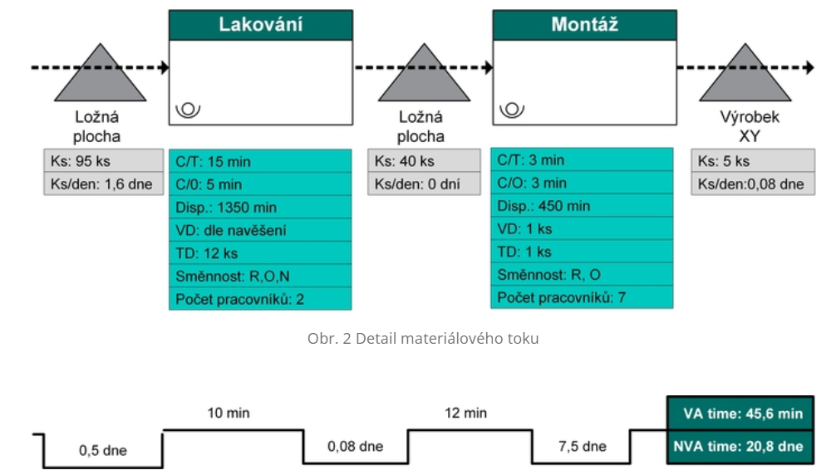
Value Stream Mapping

Slide 4
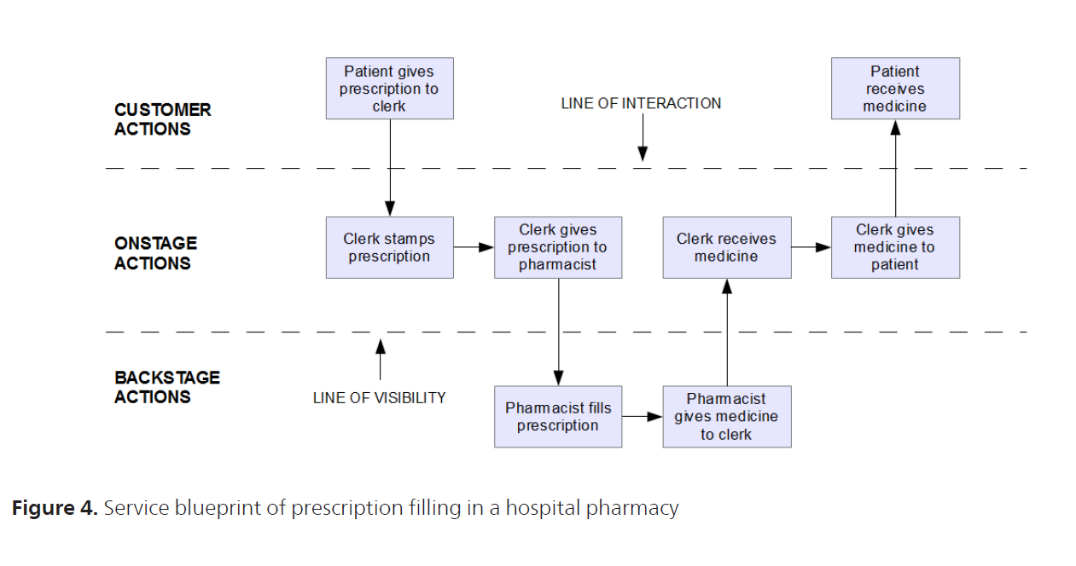
Service Blueprint

